Slide 1
手把手教你用cocos做飞机大战
杨光

Slide 2
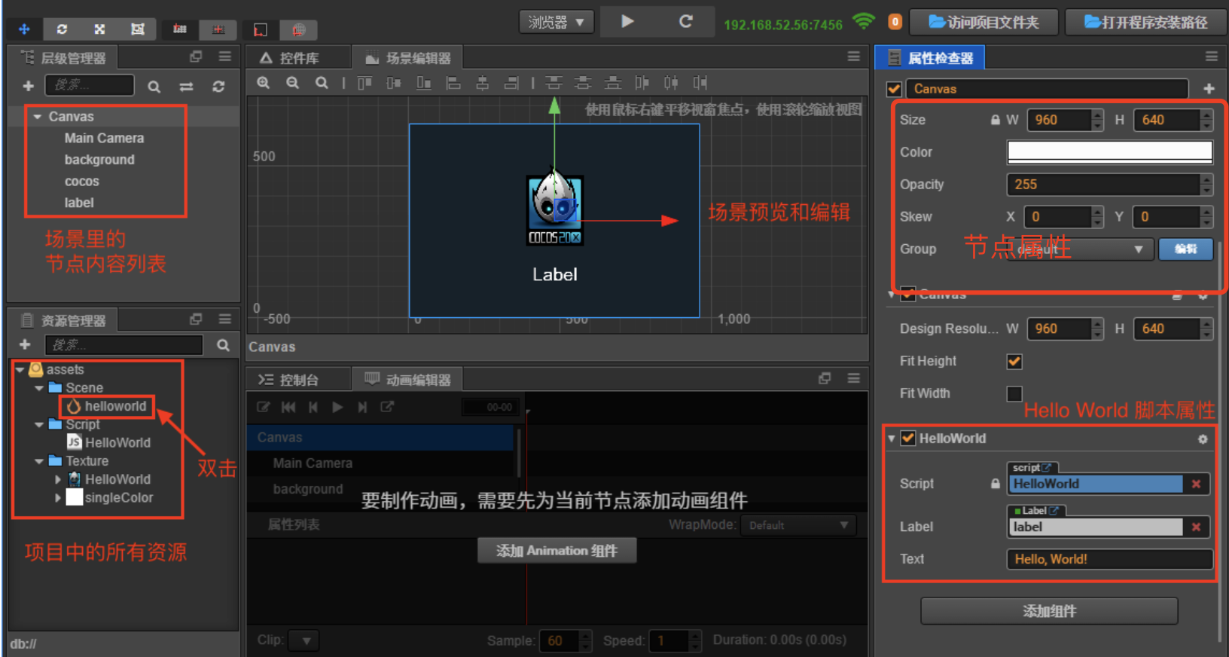

Slide 3
场景树
Canvas (cc.Node)
cc.Canvas
.......
节点1(cc.Node)
节点2 (cc.Node)
cc.Sprite
.......
cc.Sprite
.......
代码组件

Slide 4
场景树
1: creator是由一个一个的游戏场景组成，通过代码逻辑来控制场景跳转;
2: creator场景是一个树形结构;
3: 父节点, 孩子节点;
4: cc.Node就是场景树中的节点对象。
5: 每个节点只要在场景里面，所以任何一个节点都是一个cc.Node;

Slide 5
cc.Node属性
1: name: 获取节点的名字
2: active: 设置节点的可见性;
3: position: 相对坐标,参照物是父亲节点;
4: rotation: 旋转,顺时针为正, 数学逆时针为正;
5: scale: 缩放;
6: anchor: 锚点, 左下角(0, 0), 右上角(1, 1) 可以超过这个范围可以
7: Size: 大小
8: Color: 环境颜色;
9: Opacity: 透明度,
10: Skew: 扭曲;
11: Group: 分组;
12: parent: 父亲节点的cc.Node;
13: children/childrenCount: 孩子节点的数组;
14: tag : 节点标签;

Slide 6
cc.Component
1:所有的组件都扩展自cc.Component(类, 构造函数);
2:每个cc.Component组件实例都有个成员node,指向它关联节点的cc.Node;
3: name: 每一个cc.Component组件通过name属性可以获得节点的名字;
4: 组件实例入口函数:
onLoad: 在组件加载的时候调用;
start: 组件第一次激活前, 调用在第一次update之前;
update(dt): 每次游戏刷新的时候调用,
lateUpdate(dt): 在update之后调用;
enabled:组件是否被启动;
onEnable: 组件被允许的时候调用;
onDisable: 组件不被允许的时候调用;

Slide 7
代码组件
1:每个代码组件实例都继承自cc.Component(构造函数),所以有一个node数据成员指向cc.Node;
2: cc.Class({...}) 定义导出了一个新的类的构造函数，它继承自cc.Component;
3: 当为每个节点添加组件的时候,会实例化(new)这个组件类，生成一个组件实例;(js语法new)
4: 当组件加载运行的时候，代码函数里面的this指向这个组件的实例;
5: 代码组件在挂载的时候扩展自cc.Component, 里面有个成员node会指向节点(cc.Node);
所以在代码组件里面，可以使用this.node来访问这个组件实例说挂载的节点对象;
6: 代码里访问cc.Node总要属性;

Slide 8
cc.Node场景树相关方法
1: 代码中创建一个节点new cc.Node();
1: addChild; 加一个子节点
2: removeFromParent/ removeAllChildren;
3: setLocalZOrder/ 绘制顺序, 在下面的会绘制在屏幕的上面;
4: 遍历节点的子节点;
5: setPosition/getPosition,
6: getChildByName/getChildByTag, getChildByIndex,
7: cc.find(): 方便，不通用, 消耗

Slide 9

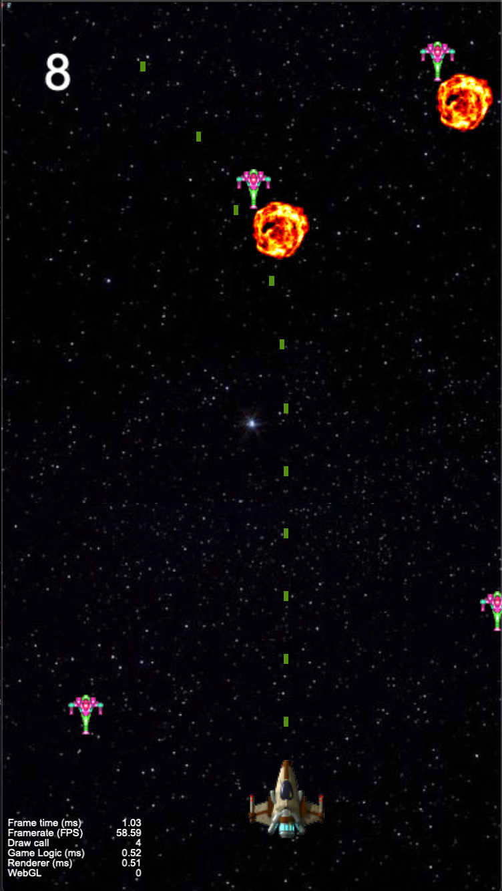
主页场景
游戏场景

Slide 10
切换场景
cc.director.loadScene("场景名称");

Slide 11
触摸移动监听
this.node.on(cc.Node.EventType.TOUCH_MOVE, (e:cc.Touch) => {
this.node.x += e.getDelta().x;
this.node.y += e.getDelta().y;
});

Slide 12
判断两个物体碰撞
let aBox = nodeA.getBoundingBoxToWorld();
let bBox = nodeB.getBoundingBoxToWorld();
bBox.intersects(aBox);

